Slide 1
拉普拉斯变换
-信号处理补充

Slide 2
基本内容
拉普拉斯变换（简称拉氏变换）的定义
拉氏变换的收敛
一些常用函数的拉氏变换
拉氏变换的基本性质

Slide 3
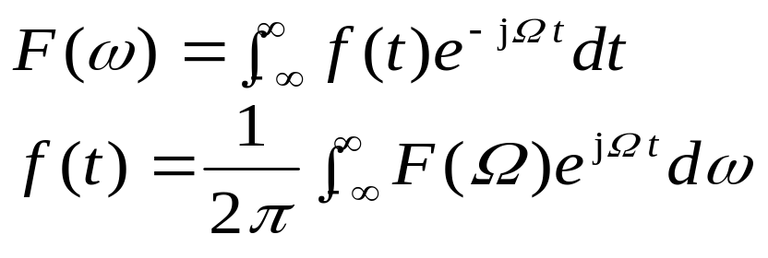
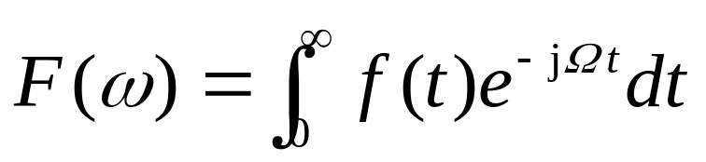
拉普拉斯变换的定义（1/7）
拉普拉斯变换，简称为拉氏变换。可以从傅立叶变换出发，定义拉氏变换。我们已经学习了函数的傅立叶变换，当函数f(t)满足狄里赫利条件时，可得到傅立叶变换对：
对于正变换，函数f(t)实用中为因果信号，即t = 0时，f (t) ＝ 0，则傅立叶正变换表示为：

Slide 4
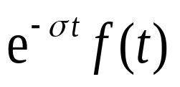
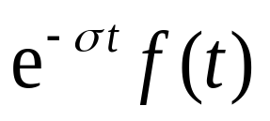
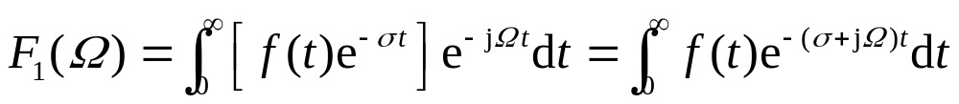
拉氏变换的定义（2/7）
狄里赫利条件要求函数f(t)绝对可积，为使更多的函数存在变换，引入一个衰减因子 e ^{-σ t} （σ为任意实数）与f(t)相乘，使
收敛，绝对可积的条件相对容易满足。则的傅立叶变换为（令f₁(t)= ）
引入：
s=σ+ jΩ

Slide 5
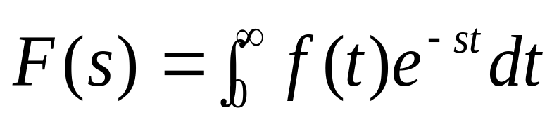
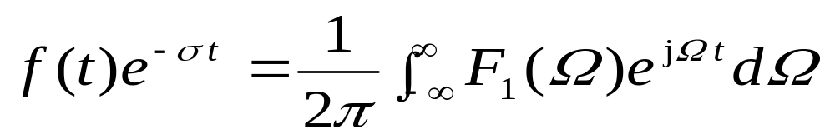
拉氏变换的定义（3/7）
则:
再由傅立叶反变换表示式有：
注意：即使对于因果信号，F(ω)仍包含负频率分量，反变换的积分下限不变。
上式两边各乘以e^{σt} ，由于它不是Ω的函数，可放到积分号内，于是得：
－ 拉氏正变换

Slide 6
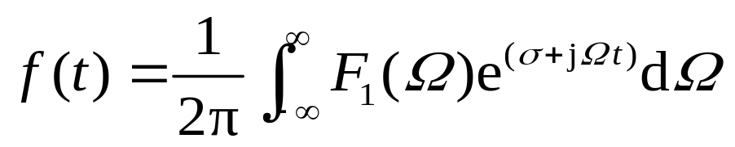
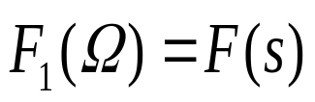
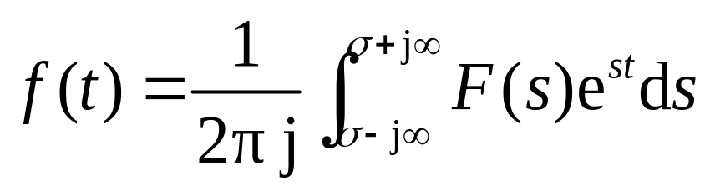
拉氏变换的定义（4/7）
由于：s=σ+jΩ ，则：ds=dσ+jdΩ ,σ 为常量，则：ds=jdΩ ，F(jΩ)由s=σ+jΩ，当Ω：-∞到∞时，则s为：σ–jΩ到σ+jΩ，比较后，有 代入上式。可得：
这是一对拉氏变换对，f (t)称为原函数， F (s)称为象函数。

Slide 7
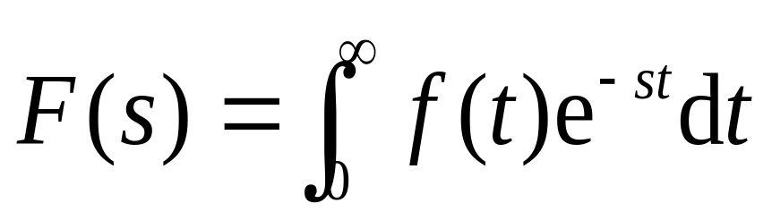

拉氏变换的定义（5/7）
由f(t)求F(s)为拉氏正变换，记做L [f (t)]。 F (s)求f(t)，为拉氏反变换，记做L ^{－1}[ F(s)]。重新再写
拉氏变换与傅立叶变换表示式相似，性质也相似 ，但也有区别
L [f (t)]=
L ^{－1}[ F(s)] =

Slide 8
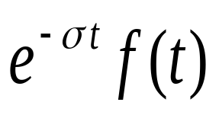
拉氏变换的定义（6/7）
他们之间的差别：
傅立叶变换是时、频域之间的变换，时域变量t和频域变量Ω都是实数。而拉氏变换是f (t)与F (s)之间的变换，时域变量t仍为实数，但s =σ+jΩ是复数，可称为复频率，因此拉氏变换是时域与复频域之间的关系。
在拉氏变换中，若变量t不是由0到∞，而是从-∞到∞，相应积分上下限均为∞，为双边拉氏变换。
衰减因子的引入是一个关键问题。从数学的角度看，是为了使 收敛，绝对可积的条件容易满足。从物理意义看，是将频率Ω变换为复频率s，Ω只能描述振荡的重复频率，而s不仅能给出重复频率，还可表示振荡幅度的增长或衰减速率

Slide 9
拉氏变换的定义（7/7）
拉氏变换的优点：
同时给出微分方程的特解和通解，初始条件自动地包含在变换式里，求解的步骤得到简化。
拉氏变换分别将“微分”与“积分”运算转换为“乘法”与“除法”运算，把微分方程转换为代数方程，这与代数中的对数运算很相似，把乘、除法转换为加、减法运算。
指数函数、超越函数以及有不连续点的函数，经拉氏变换把时域中两函数的卷积运算转换为变换域中两函数的乘法运算。在此基础上建立了系统函数（传递函数）的概念。
利用系统函数的零点、极点分布，可以简明、直观地表达系统性能的许多特点

Slide 10

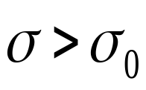
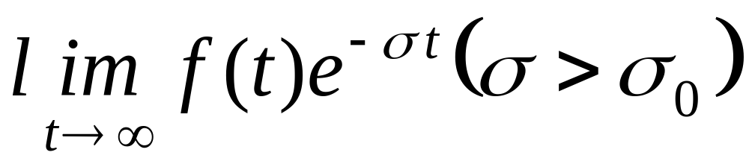
拉氏变换的收敛（1）
收敛的变换才值得研究。所谓收敛，指
的积分是否存在，其收敛条件为：
取函数（ ）当t→∞的极限，若 ，该极限等于零，则函数在的全部范围内是收敛的；其积分存在，可以进行拉氏变换，表示为：
σ₀与函数f(t)的性质有关，也称为收敛指标，根据σ₀的数值，可分为两个区域：收敛区和非收敛区。一般我们所研究的信号的拉氏变换是收敛的，可以不要特别关注它
L [f (t)]=

Slide 11
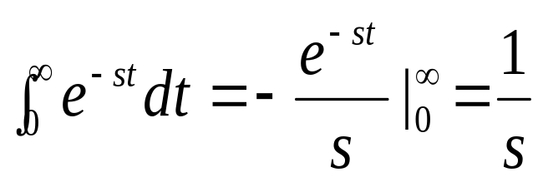
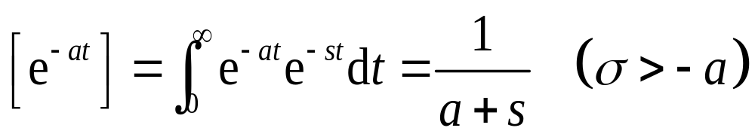
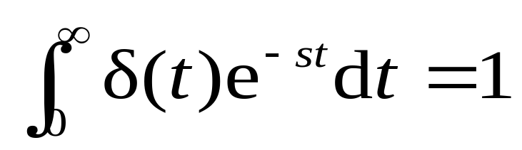
常用函数的拉氏变换（1）
阶跃函数ε(t)
指数函数
冲激函数
L [ε(t)] =
L
L [δ(t)] =

Slide 12
拉氏变换的基本性质（1/7）
与傅立叶变换性质很相似
1．线性（叠加）
若：
L [f₁(t)] = F₁(s)，L [f₂(t)] = F₂(s)，K₁ 、K₂ 为常数时，
则：
L [K₁ f₁(t) + K₂ f₂ (t)] = K₁ F₁(s) + K₂F₂(s)

Slide 13
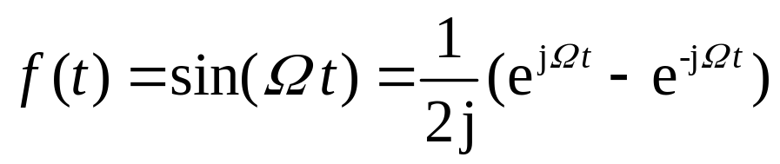
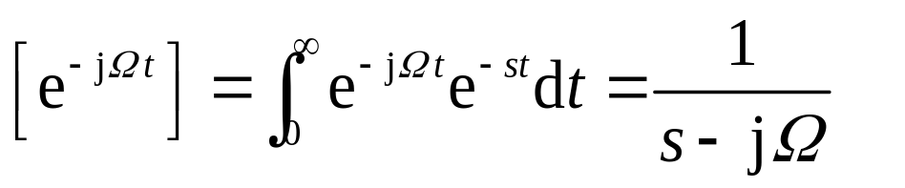
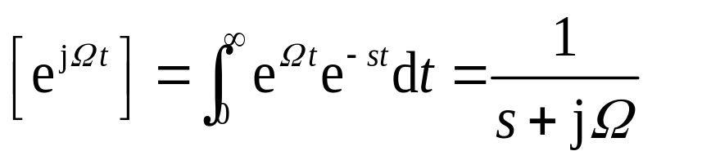
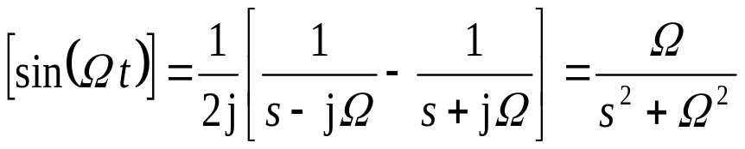
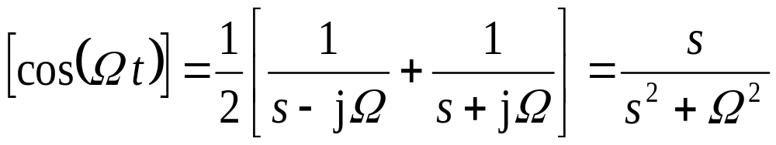
拉氏变换的基本性质（2/7）
例：求f (t) = sin (Ώ t)的拉氏变换F (s)
解：
L
L
L
用同样方法，可得
L

Slide 14
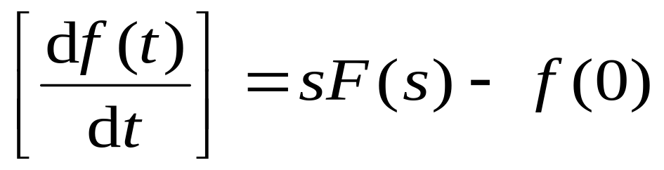
拉氏变换的基本性质（3/7）
2．微分性质
若：
L [f (t)] = F (s)
则：
L

Slide 15
拉氏变换的基本性质（4/7）
例：求图中连续系统RC网络中y (t)的拉氏变换Y (s)
R
x ( t )
C
y ( t )
连续系统RC网络

Slide 16
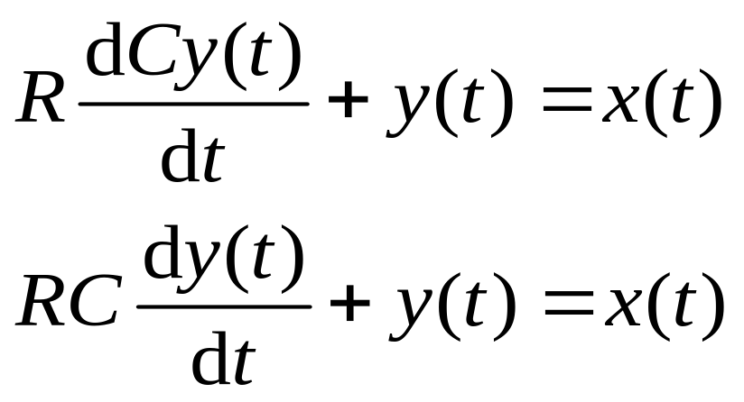
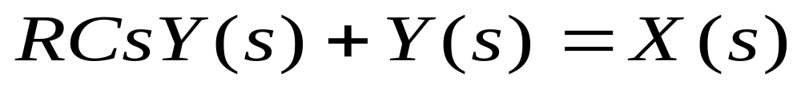
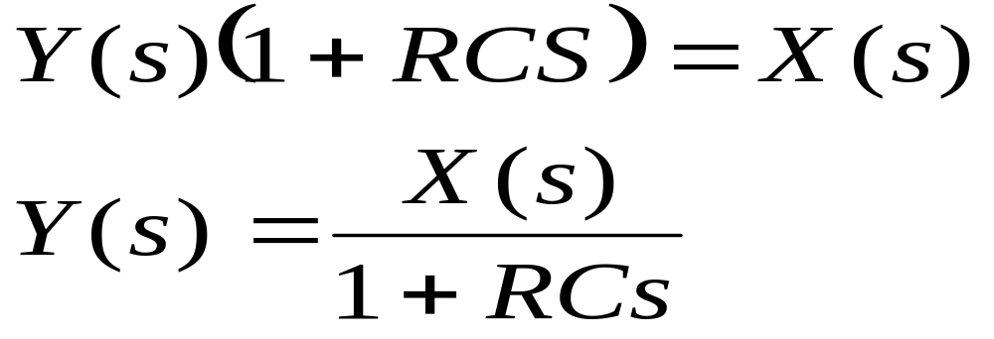
拉氏变换的基本性质（5/7）
解：

Slide 17
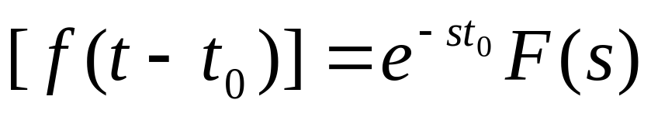
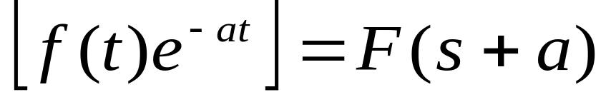
拉氏变换的基本性质（6/7）
3．时移
若：
L [f (t)] = F (s)
则：
4．s域平移
若：
L [f (t)] = F (s)
则：
L
L

Slide 18
拉氏变换的基本性质（7/7）
还有一些定理：卷积，初值，终值等。这里就不多讲了

